Slide 1


CHALLENGE MACHINE LEARNING SUPERVISÉ • CLASSIFICATION & BUSINESS INSIGHTS
Conversion Rate Challenge
Prédiction des Abonnements Newsletter & Optimisation des Leviers Métier
284 580Sessions analysées
3,23 %Taux de conversion
F1 = 0,7762Score Champion (LogReg 0.45)
Christopher Gilleron8 octobre 2026Certification CDSD BLOC 3

Slide 2
ÉTAPE 01 | CADRAGE DU PROJET
Contexte Métier & Diagnostic des Données
Comprendre le comportement des visiteurs de Data Science Weekly et anticiper les inscriptions
284 580 — Sessions d'entraînement
5 variables explicatives disponibles (pays, âge, statut visiteur, source, pages vues). Zéro valeur manquante.
🎯 Objectifs & Contraintes du Client
• Capacité Prédictive : Identifier en temps réel les visiteurs à forte probabilité de conversion pour déclencher des actions ciblées.
• Interprétabilité Stratégique : Expliquer clairement les déterminants de l'inscription pour orienter les investissements produit et marketing.
• Piège de l'Accuracy à 96,8 % : Un modèle trivial prédisant 0 tout le temps atteindrait 96,8 % d'accuracy mais raterait 100 % des conversions. Le F1-score s'impose.
• Qualité des Données & Outliers : Détection de 2 sessions avec un âge de 123 ans. Données conservées car l'impact est infime sur 284k lignes, mais remontée faite à l'équipe data.
3,23 % — Taux de conversion global
Classes fortement déséquilibrées (9 180 convertis vs 275 400 non-convertis). L'Accuracy est inopérante.
F1-Score — Métrique cible officielle
Moyenne harmonique entre Précision et Rappel pour pénaliser les erreurs sur la classe minoritaire.
Certification CDSD — Bloc 3 : Machine Learning Supervisé | Projet Conversion Rate | Chris Gilleron
2 / 8

Slide 3
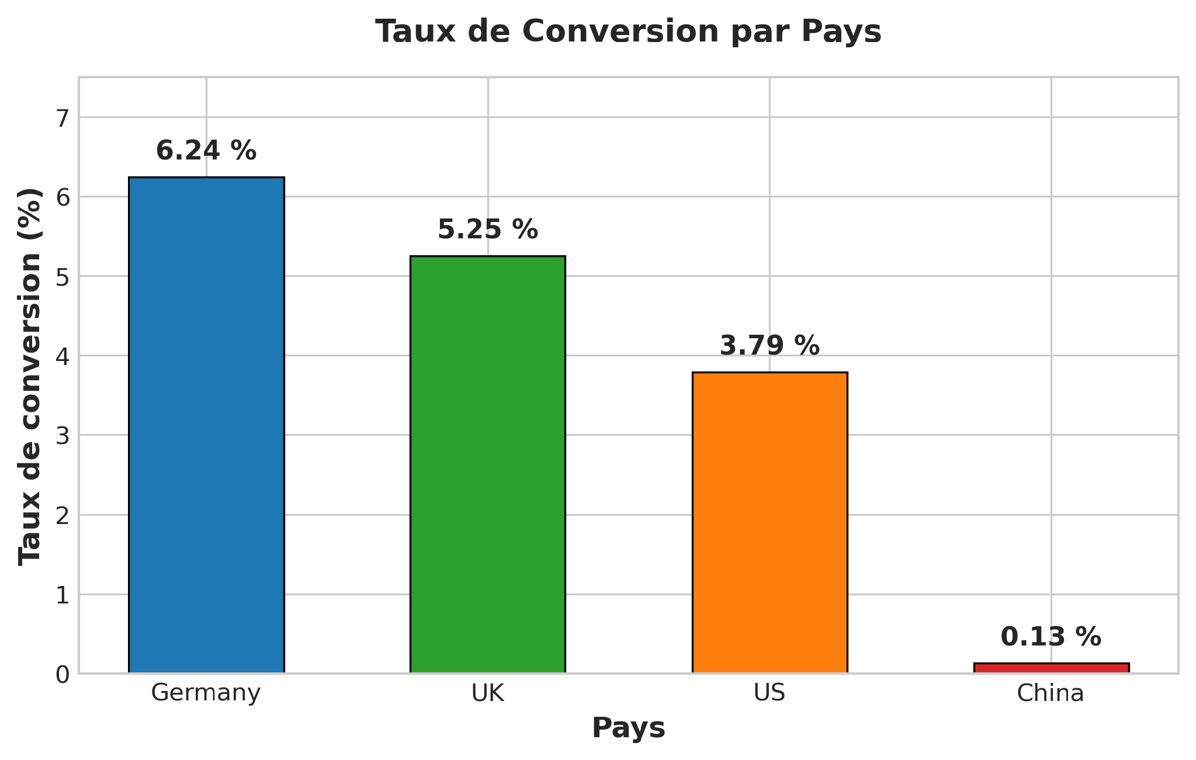
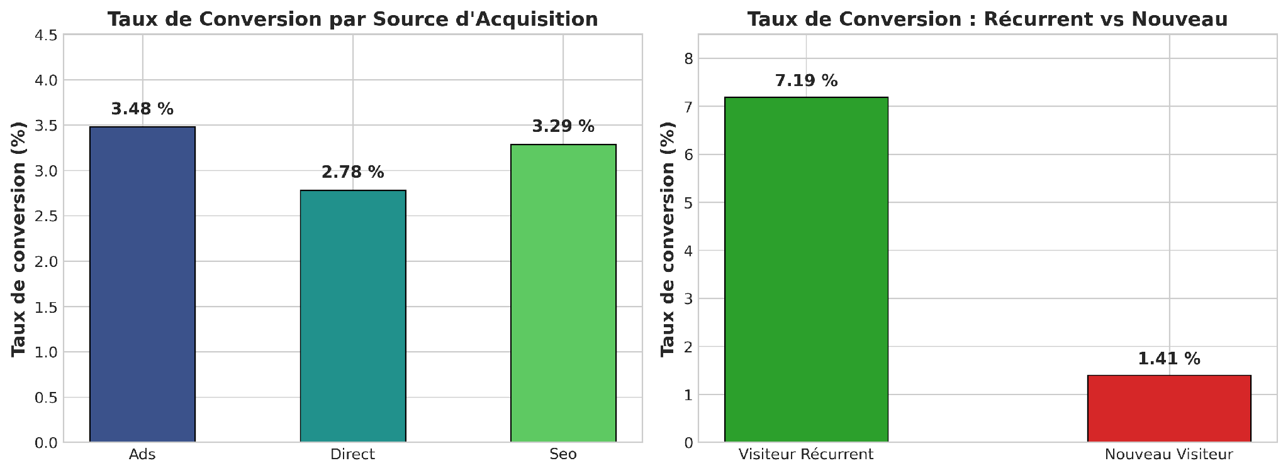
ÉTAPE 02 | EXPLORATION DES DONNÉES
Analyse Univariée : Géographie & Profil Visiteur
Des disparités géographiques majeures et un effet de fidélité très marqué
💡 INSIGHTS MAJEURS DE L'EDA
1. Marché Chinois (0,13 %) vs Allemagne (6,25 %) : Un écart x48 suggérant un blocage technique/UX (traduction, latence, formulaires).
2. Visiteurs Récurrents (7,20 %) vs Nouveaux (1,40 %) : Les utilisateurs réguliers convertissent 5x plus que les primo-arrivants.
Certification CDSD — Bloc 3 : Machine Learning Supervisé | Projet Conversion Rate | Chris Gilleron
3 / 8

Slide 4
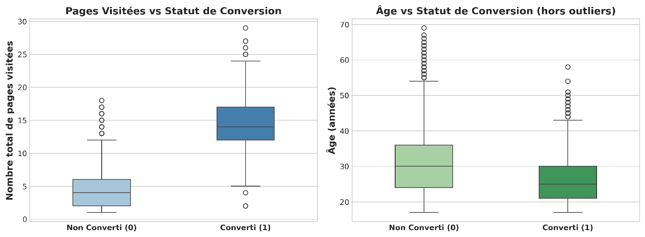
ÉTAPE 03 | COMPORTEMENT UTILISATEUR
Pages Visitées & Âge : Le Signal Roi de l'Engagement
Le nombre de pages vues sépare quasi-parfaitement les deux populations
📈 Déterminants Comportementaux
• Pages Vues (Médiane 14 vs 4) : Les distributions se chevauchent à peine. Au-delà de 10 pages, la probabilité de conversion devient supérieure à 50 %.
• Âge (Médiane 25 vs 30 ans) : Les convertis sont significativement plus jeunes, mais l'effet reste secondaire comparé à l'engagement de session.
• Nature de total_pages_visited : Attention : ce n'est pas une fuite de données, mais une variable contemporaine de la visite. Elle est parfaite pour scorer en direct, mais exige de travailler l'UX multi-pages.
Certification CDSD — Bloc 3 : Machine Learning Supervisé | Projet Conversion Rate | Chris Gilleron
4 / 8

Slide 5
ÉTAPE 04 | PIPELINE DE MODÉLISATION
Architecture du Pipeline & Modèle de Référence
Zéro fuite d'information grâce au ColumnTransformer et split stratifié 80/20
call_split 1. Split Stratifié 80/20
• 227 664 lignes d'entraînement
• 56 916 de validation
stratify=y préserve 3,23 %
tune 2. StandardScaler
Variables numériques :
age, total_pages_visited, new_user
category 3. OneHotEncoder
Sur country & source
verified_user 4. Pipeline Scikit-Learn
• Intègre préprocesseur + estimateur
✓ Aucune fuite de données
Modèle 0 : Baseline 1 Variable (Pages vues)
F1-Score: 0,7055 Rappel: 61,06 % Précision: 83,53 %
• Prouve immédiatement que la variable pages vues porte l'essentiel du signal.
• Sert de repère minimal imposé par le template du challenge.
Modèle 1 : LogReg Complète (Seuil standard 0,50)
F1-Score: 0,7675 (+6,2 pts) Rappel: 68,95 % Précision: 86,53 %
• ROC-AUC : 0,9869 | Accuracy : 98,65 % (Trompeuse)
• L'intégration du pays, de la source et du profil utilisateur améliore nettement le rappel.
Certification CDSD — Bloc 3 : Machine Learning Supervisé | Projet Conversion Rate | Chris Gilleron
5 / 8

Slide 6
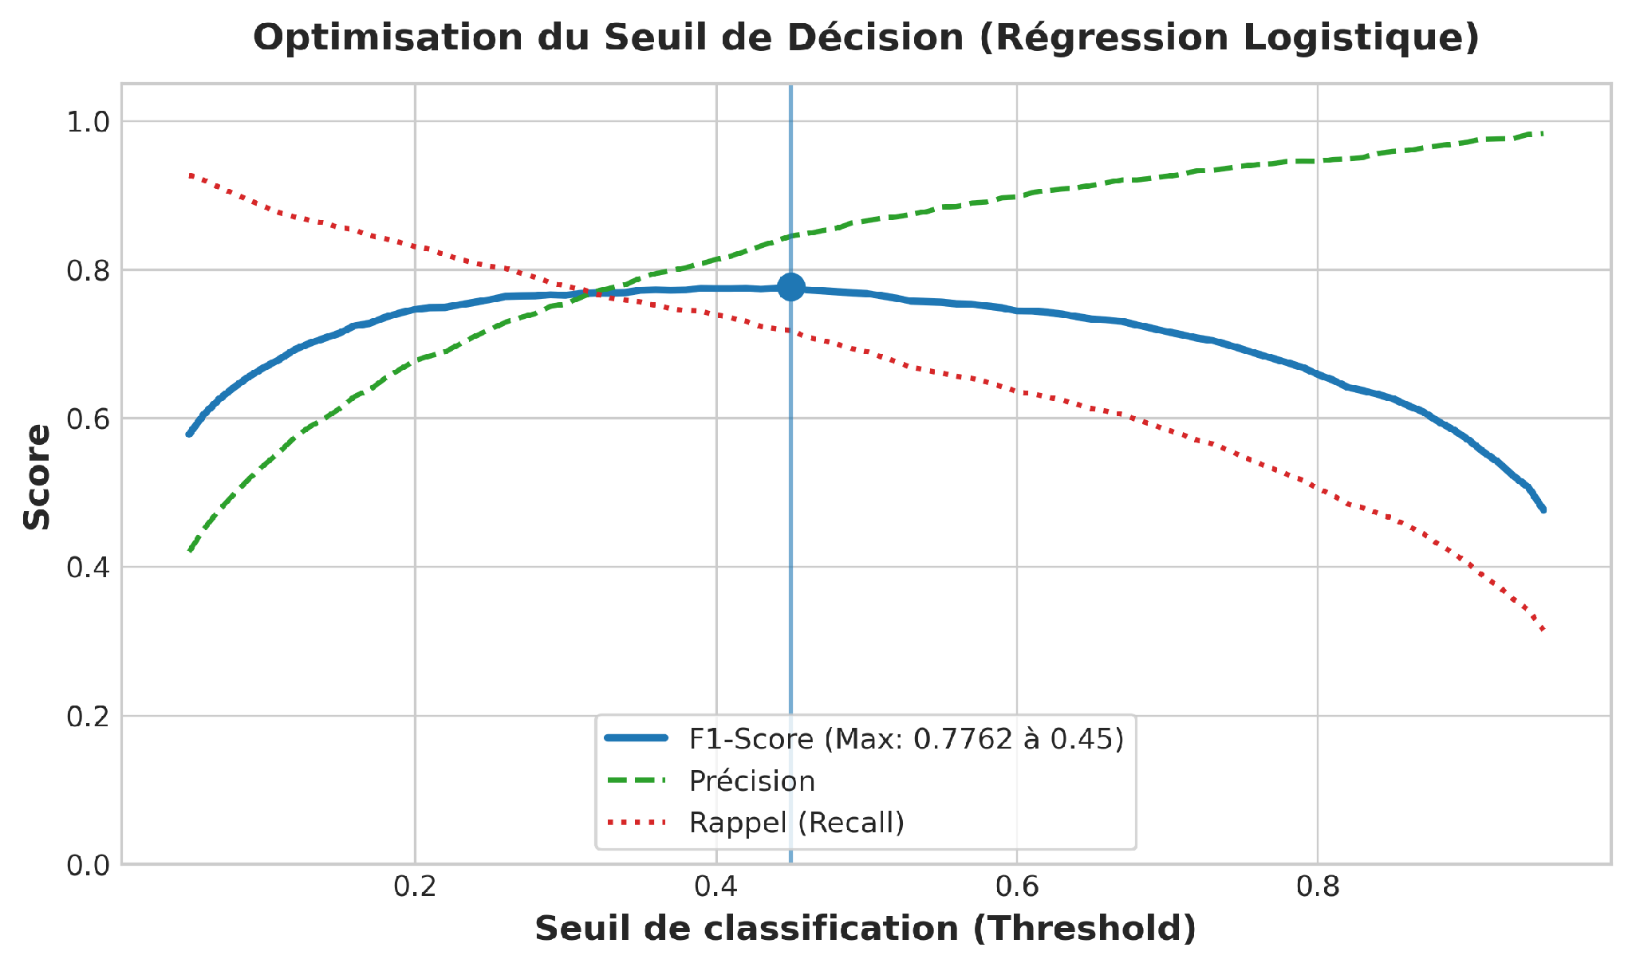
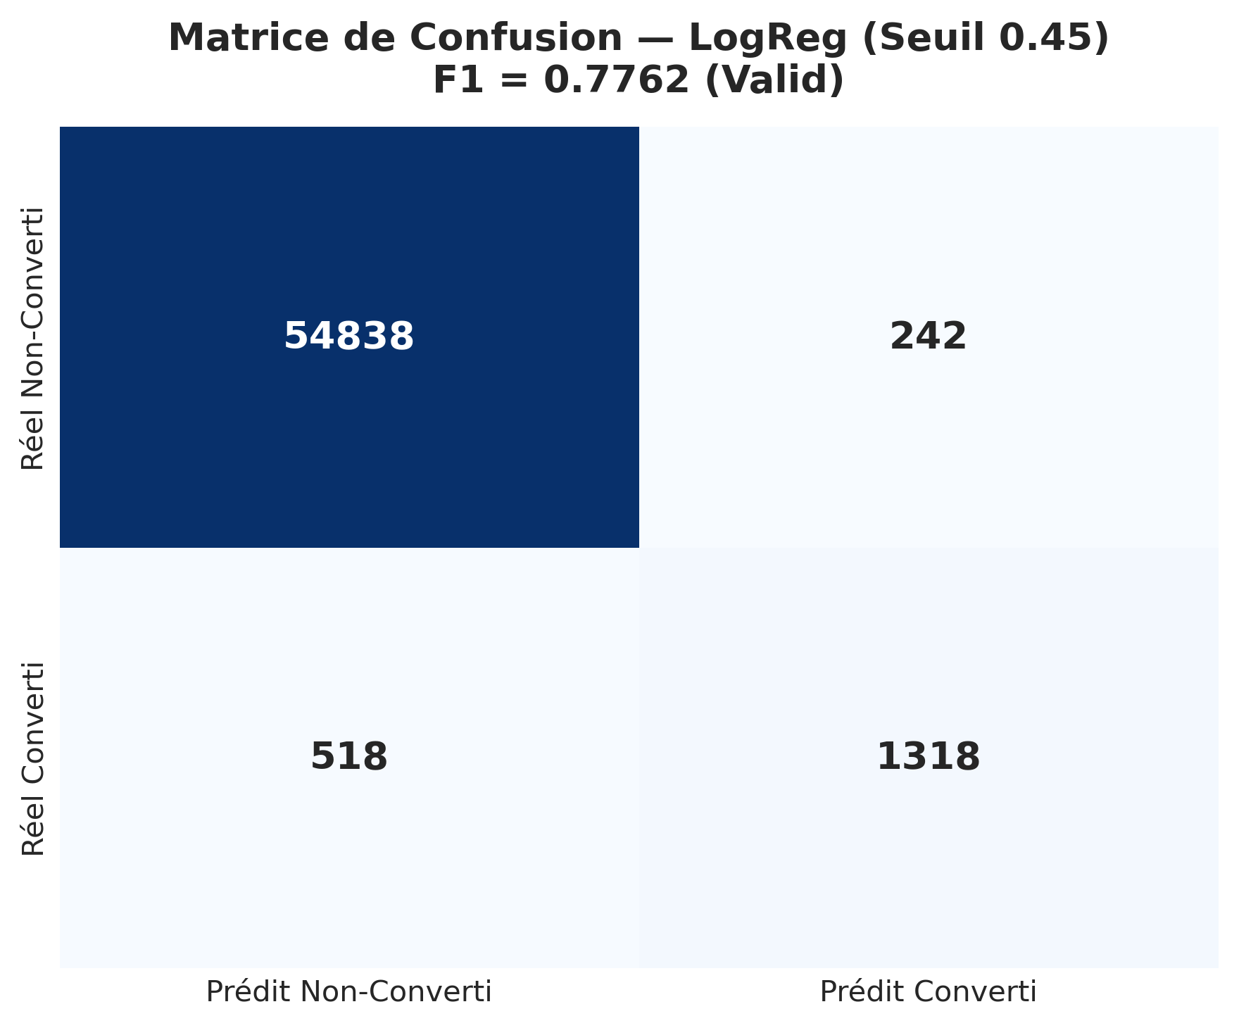
ÉTAPE 05 | OPTIMISATION MÉTIER
Arbitrage Précision / Rappel & Seuil Optimal
Ajuster le seuil de décision à 0,45 pour maximiser les vraies conversions captées
🎯 SEUIL OPTIMAL RETENU : 0,45 — F1-SCORE = 0,7762 (MODÈLE CHAMPION)
• Bilan Matrice (Validation) : 1 318 Vrais Positifs (Rappel : 71,79 %) et seulement 242 Faux Positifs (Précision : 84,49 %).
• Pourquoi le seuil plutôt que SMOTE ? Préserve des probabilités calibrées, transparentes et ajustables selon les coûts métier.
Certification CDSD — Bloc 3 : Machine Learning Supervisé | Projet Conversion Rate | Chris Gilleron
6 / 8

Slide 7
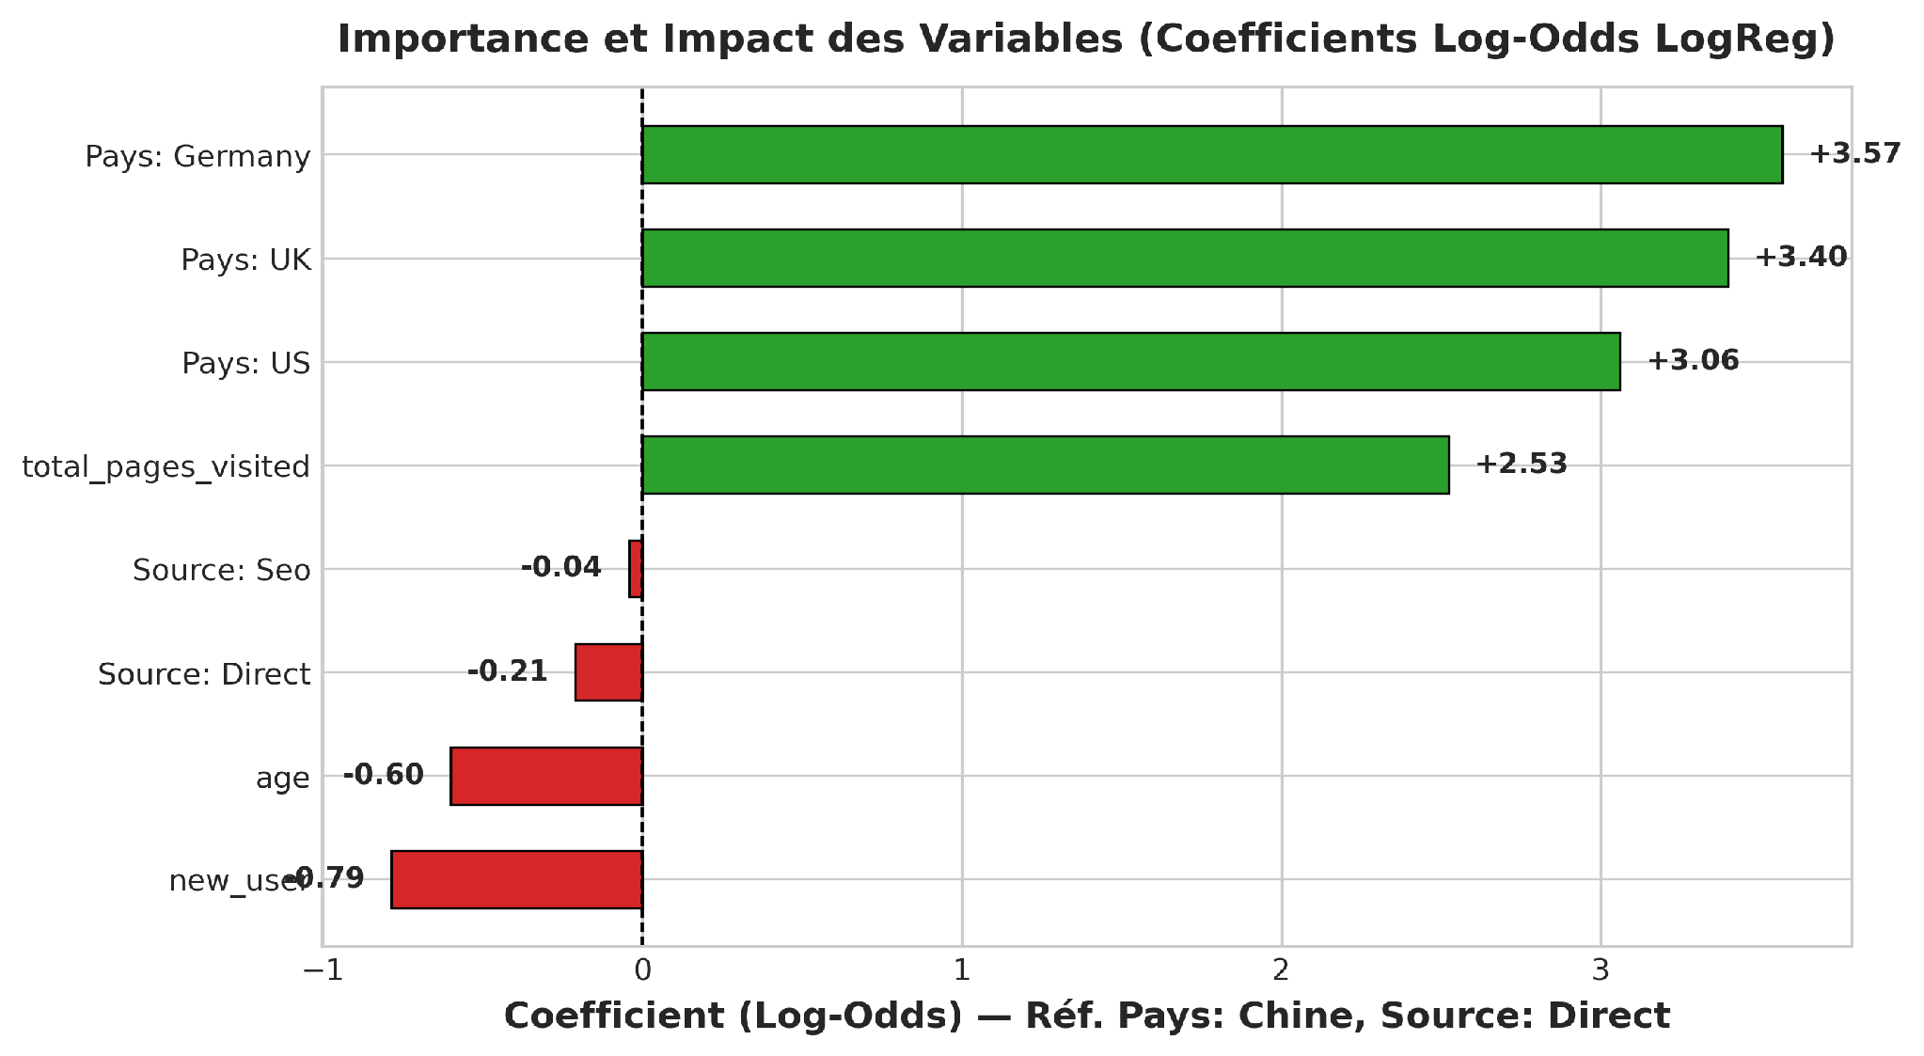
ÉTAPE 06 | BENCHMARK & INTERPRÉTABILITÉ
Comparaison des Modèles & Analyse des Coefficients
La Régression Logistique surclasse les modèles non-linéaires en précision et explicabilité
Modèle | F1 | Rappel | ROC-AUC
Baseline LogReg (1 var) | 0,7055 | 61,06 % | 0,9764
LogReg Complète (0.50) | 0,7675 | 68,95 % | 0,9869
LogReg Optimisée (0.45) 🏆 | 0,7762 | 71,79 % | 0,9869
Random Forest (Tuned) | 0,7611 | 75,49 % | 0,9844
XGBoost Classifier | 0,7763 | 73,80 % | 0,9858
💡 Lecture des Odds Ratios :
• Pays (Réf: Chine) : Allemagne OR = 35,4 | UK OR = 29,9 | US OR = 21,3. Résider en Allemagne multiplie par 35 la cote de conversion vs Chine.
• Pages Vues (OR = 12,5) : Chaque augmentation de 1 écart-type (+3,3 pages) multiplie les chances de conversion par 12,5.
• Nouveau Visiteur (OR = 0,46) : Divise par plus de 2 les chances d'inscription immédiate.
• Arbitrage LogReg vs XGBoost : XGBoost atteint un F1 équivalent (0,7763) mais constitue une boîte noire. LogReg est retenue pour son explicabilité directe.
Certification CDSD — Bloc 3 : Machine Learning Supervisé | Projet Conversion Rate | Chris Gilleron
7 / 8

Slide 8
ÉTAPE 07 | PLAN D'ACTION & CLÔTURE
Recommandations Stratégiques & Limites du Modèle
Trois chantiers opérationnels prioritaires pour maximiser les souscriptions
PRIORITÉ 1
Auditer le Marché Chinois
• Taux de 0,13 % contre 6,25 % en Allemagne : anomalie technique probable.
• Actions : Tester le temps de chargement (Great Firewall), traduire l'interface et vérifier l'accès aux serveurs de newsletter.
PRIORITÉ 2
Architecture Multi-Pages
• Chaque page vue augmente exponentiellement la probabilité d'inscription.
• Actions : Maillage interne d'articles 'Read Next', sommaires interactifs et formulaires d'inscription répétés au fil de la lecture.
PRIORITÉ 3
Rétention Primo-Visiteurs
• Les visiteurs récurrents convertissent 5x plus que les nouveaux arrivants.
• Actions : Déclencher un pop-in ciblé d'invitation lors de la 2e visite plutôt que d'agresser l'utilisateur dès la première seconde.
⚠️ LIMITES DU MODÈLE & PROCHAINES ÉTAPES (PASSAGE EN PRODUCTION)
1. Corrélation vs Causalité : Les coefficients mesurent des associations statistiques. Toute modification de l'UX doit être validée par un A/B Test.
2. Déploiement : Sérialisation du pipeline complet via Joblib dans une API FastAPI pour du scoring temps réel et suivi du data drift.
Certification CDSD — Bloc 3 : Machine Learning Supervisé | Projet Conversion Rate | Chris Gilleron
8 / 8

